Slide 1
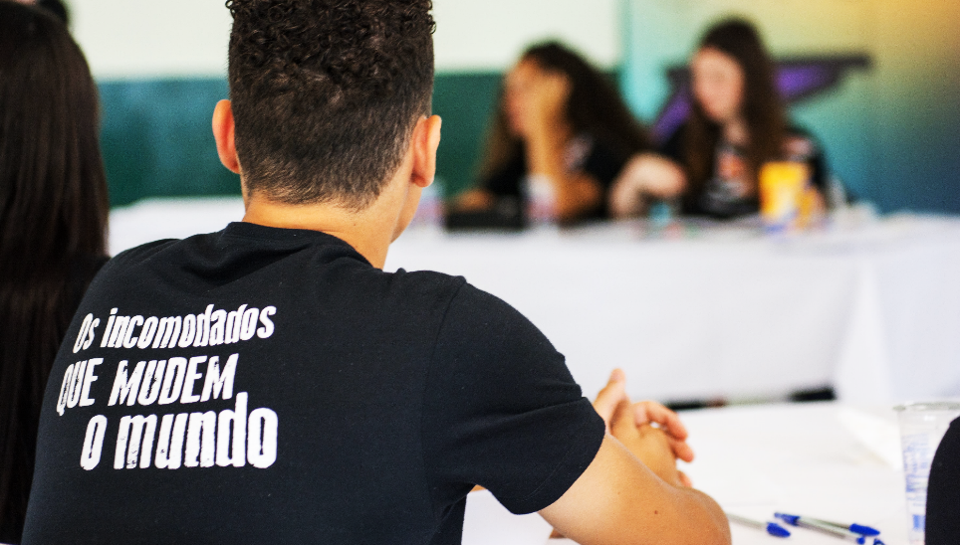
POLÍTICA
Notes:
DAR AS BOAS-VINDAS
JONAS, CAMILA E LEANDRO SE APRESENTAM

Slide 2
O que é democracia?
Regime de governo em que o povo (cidadão)
é que deve tomar as decisões
políticas e de poder.
Notes:
Qual a nossa fonte?

Slide 3
O que é democracia?
Direta: cidadãos tomam todas as decisões.
Indireta ou representativa: decisões tomadas por
representantes eleitos.

Slide 4
O que é política?
Política
Qual é sua importância?
O que são políticas públicas?
O que é politicagem?

Slide 5
Áreas da política
Política financeira e econômica
Política educacional
Política social
Política ambiental

Slide 6
Três poderes
Executivo
Legislativo
Judiciário

Slide 7
Executivo
Município:
Prefeito;
Secretários Municipais
Estado:
Governador;
Secretários Estaduais
País:
Presidente;
Ministro de Estado
O que fazem?
Administram o Estado segundo as leis da Constituição; aplicam as leis; definem políticas públicas; conduzem a política econômica; zelam pela segurança nacional; administram recursos; comandam a política externa.

Slide 8
Legislativo
Município:
Vereadores
(Câmara Municipal)
Estado:
Deputados Estaduais
(Câmara dos Deputados)
País:
Senadores (Senado Federal);
Deputados Federais (Câmara dos Deputados)
O que fazem?
Elaboram as leis; fiscalizam os outros poderes, inclusive vetando aquilo que julgam inadequado.

Slide 9
Judiciário
País:
Ministro do Supremo Tribunal Federal (STF);
Superior Tribunal da Justiça (STJ)
Estado:
Tribunais de Justiça Estaduais (TJEs);
Comarcas e Varas Estaduais
O que fazem?
Aplicam a Constituição e as leis para garantir a justiça e assegurar a vigência dos direitos individuais.

Slide 10
Você gosta de política? Por quê?

Slide 11
Exemplos de políticos

Slide 12
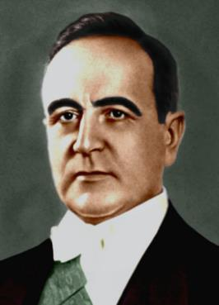
Getúlio Vargas

Slide 13
Getúlio Vargas
Presidente do Brasil em 2 períodos: de 1930 a 1945 e de 1951 a 1954.
De 1930 a 1934, foi chefe do “Governo Provisório”. De 1934 a 1937, presidente da República do Governo Institucional. De 1937 a 1945, instala-se o Estado Novo, e ele passa a governar com poderes ditatoriais. Sua forma de governo passa a ser centralizadora e controladora.
Criou a Justiça do Trabalho, instituiu o salário mínimo, a Consolidação das Leis do Trabalho – CLT. Os direitos trabalhistas também são frutos de seu governo: carteira profissional, jornada de trabalho de 48 horas semanais e férias remuneradas.
Investiu na área de infraestrutura, criando a Companhia Siderúrgica Nacional,
a Vale do Rio Doce e a Hidrelétrica do Vale do São Francisco. Em 1938, criou o IBGE.
Saiu do governo em 1945, após um golpe militar. De 1951 a 1954, foi eleito por voto direto.
No segundo mandato, continuou a política nacionalista e criou a campanha “O Petróleo é Nosso”, que resultou na criação da Petrobrás.
Notes:
Saiba mais: https://www.infoescola.com/biografias/getulio-vargas/

Slide 14
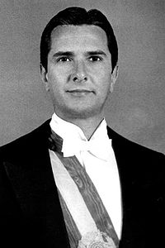
Fernando Collor de Mello

Slide 15
Fernando Collor de Mello
Foi o presidente mais jovem da história do Brasil, eleito por voto direto após o
regime militar.
Seu governo foi marcado pela implementação do Plano Collor (conjunto de reformas econômicas e planos para estabilização da inflação) e a abertura do mercado nacional às importações.
Adotou a medida drástica de bloquear contas de pessoas físicas e jurídicas.
Envolveu-se em muitos escândalos políticos e suspeitas de corrupção.
Em 1992, estudantes e universitários, vestidos e pintados com as cores da bandeira, foram para as ruas protestar e pedir o impeachment (afastamento do cargo) de Collor.
Renunciou ao cargo de presidente em 29 de dezembro de 1992.
Notes:
Saiba mais: https://www.infoescola.com/historia/governo-de-fernando-collor/

Slide 16
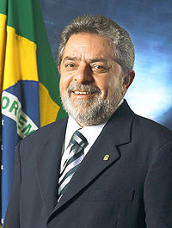
Luís Inácio Lula da Silva

Slide 17
Luís Inácio Lula da Silva
Foi líder do partido sindical e cofundador do PT.
Venceu as eleições para presidência do Brasil em 2002 e foi reeleito em 2006.
Realizações:
Estabilidade econômica.
Geração de empregos formais.
Criação do ProUni e do Bolsa-Família.
Redução da miséria e melhorias de condições de vida dos mais pobres.
Aumento da participação do Brasil nas exportações mundiais.
Escândalos recentes.
Notes:
Saiba mais: https://www.infoescola.com/mandatos-presidenciais-do-brasil/governo-lula/

Slide 18
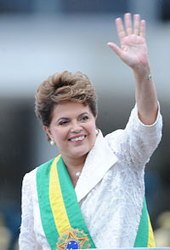
Dilma Rousseff

Slide 19
Dilma Rousseff
Em 1964 ingressou na Política Operária (POLOP), onde
militou; lutou contra a ditadura.
Durante o governo do ex-presidente Lula, Dilma assumiu a chefia do Ministério de Minas e Energia e, posteriormente, da Casa Civil.
Em 2010, Dilma tornou-se a primeira mulher, em toda a história do Brasil, a ser eleita para o mais alto cargo, o de Chefe de Estado e Chefe de Governo.
Em 2014, ela foi reeleita para o seu segundo mandato como presidente do Brasil.
Em 2016, sofreu impeachment.
Notes:
Saiba mais: https://www.infoescola.com/historia/governo-de-dilma-rousseff/

